Slide 1
BIOMIMESIS DE LA ESTRUCTURA DE LA CHONTA (BACTRIS GASIPAES) PARA EL DESARROLLO DE UN MATERIAL COMPUESTO UTILIZANDO FIBRAS MICROMÉTRICAS OBTENIDAS MEDIANTE ELECTROSPINNING
TRABAJO DE TITULACIÓN PREVIO A LA OBTENCIÓN DEL TÍTULO DE INGENIERO MECÁNICO
Autores:
López Echeverría, Wagner Andrés
Silva Revelo, Cristina Paola
Director del Proyecto:
Ing. Narváez Muñoz, Christian Patricio
Notes:
Cris

Slide 2
Índice
Objetivos
Justificación
Alcance
Estado del Arte
Experimentación
Análisis de Resultados
Conclusiones
Recomendaciones
Notes:
Cris

Slide 3
Objetivos
Objetivo General
Realizar la biomimética de la estructura de la chonta (BACTRIS GASIPAES) simulando su distribución geométrica y características mecánicas en fibras obtenidas por electrospinning.
Notes:
Cris

Slide 4
Objetivos
Objetivos Específicos
Desarrollar un material compuesto biomimético por medio de la técnica de electrospinning para replicar las propiedades macroscópicas a escala micrométrica de la chonta.
Determinar el método adecuado para la extracción de fibras de chonta, sin afectar sus características mecánicas.
Determinar el esfuerzo de fluencia obtenido del material compuesto, reforzado con fibras poliméricas.
Definir potenciales aplicaciones para el material biomimético de resina con refuerzo de fibras de electrospinning.
Notes:
Wagner

Slide 5
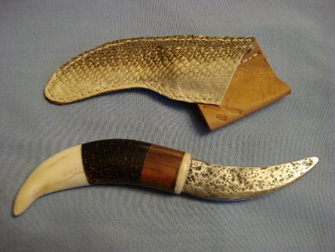
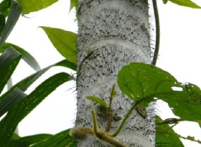
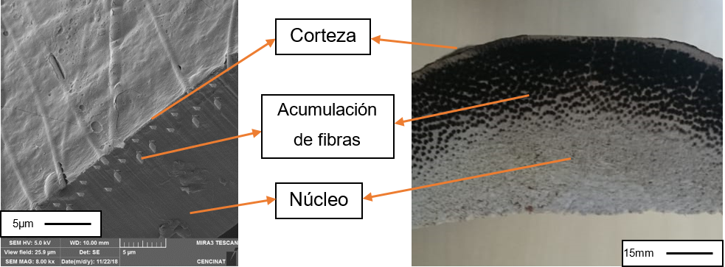
Justificación
Alimenticia, lanzas, utensilios de cocina, estructuras
Fuente: (Musialik, 2010)
Esfuerzo e impermeabilidad
Fuente: (Cisneros, 2014)
Material Compuesto con Fibras de electrospinning
Biomimesis
Notes:
Cris

Slide 6
Alcance
Material compuesto sintético
Biomimesis
Propiedades a imitar
Biomimesis
Propiedades replicadas
Muestras listas para la extracción
Fuente: Propia
Procesos de extracción
Fuente: Propia
Fibras obtenidas Fuente: Propia
Obtención de fibras de electrospinning
Fuente: Propia
Procesos de obtención
Fuente: Propia
Colección de fibras alineadas
Fuente: Propia
Notes:
Wagner

Slide 7
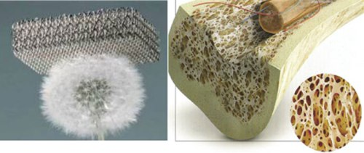
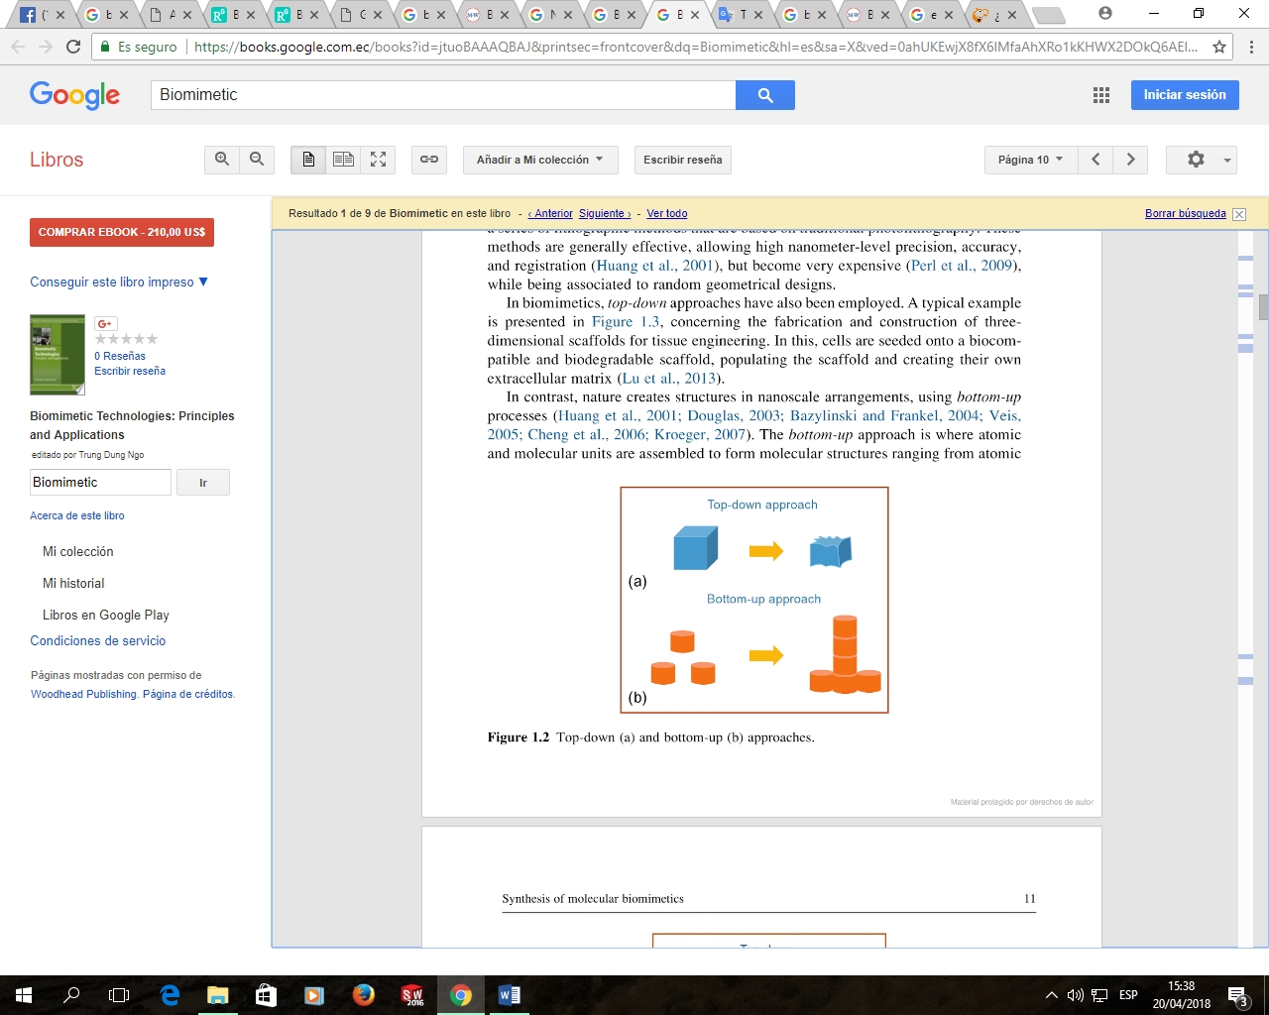
Biomimesis
Biomimesis
Estudio de la formación, estructura o función de sustancias y materiales biológicamente producidos
Síntesis molecular:
Unidades atómicas y moleculares son ensambladas para formar estructuras moleculares
Estructuras Biológicas:
La distribución y la morfología de las fibras en la estructura natural
Enfoque Bottom Up
Fuente: (Nature Inspire Us, 2017)
Fuente: (Nature Inspire Us, 2017)
Notes:
Cris

Slide 8
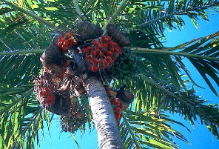
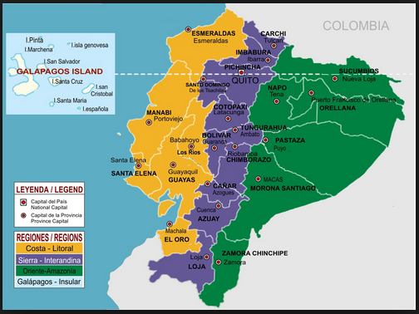
Chonta (Bactris Gasipaes )
Chonta
Bactris Gasipaes es una palma arborescente de tallo solitario, que puede alcanzar hasta 30 m de altura y 0.3 m de diámetro
Ecuador
- Irartea(DELTOIDEA)
- Wettinia (QUINARIA)
- Bactris (GASIPAES)
Propiedades Físico - Mecánicas
Su estructura permite que las principales características sean la impermeabilidad y la alta resistencia.
Fuente de inspiración natural
Su morfología está compuesta de una capa delgada de resina más fibras y en el centro la mayor concentración de resina
Notes:
Cris

Slide 9
Fibras vegetales
Fibras extraídas de abacá
Fuente (González & Arbo, 2013)
Extracción química
Extracción mecánica
Inmersión en baño de hidróxido de sodio
Lavado en ácido acético
Corte en el sentido de las fibras
Limpieza por raspado
Fibras duras
Hojas de Monocotiledóneas
Alto contenido de lignina
Textura rígida
Fibras blandas
Tallos de Dicotiledóneas
Bajo contenido de lignina
Elásticas y flexibles
Troncos duros
Hojas tratadas
Notes:
Wagner

Slide 10
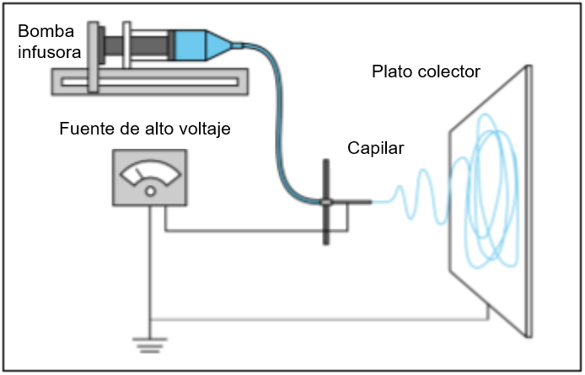
Técnica de Electrohilado
Técnica de Electrospinning
-Técnica que involucra la interacción de un campo eléctrico en una solución polimérica.
-Permite obtener fibras de orden micrómetros y nanómetros.
Notes:
Wagner

Slide 11
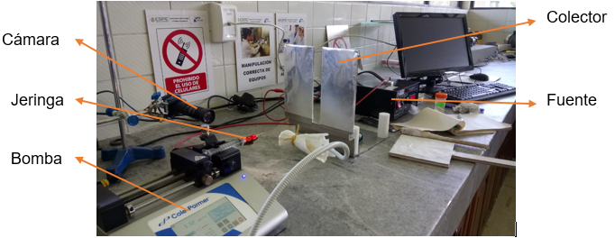
Técnica de Electrospinning
Parámetros del Proceso
Parámetros de la Solución:
Concentración
Conductividad Eléctrica
Viscosidad
Tensión Superficial
Peso Molecular
Parámetros Operativos:
Voltaje
Caudal
Distancia capilar/colector
Distancia entre placas
Notes:
Wagner

Slide 12
Material Compuesto
Combinación de dos o más micro o macro constituyentes
Difieren en forma y composición química
Los materiales compuestos son usados por sus peculiares propiedades
Técnicas de moldeo
Fuente: (Askeland, 1998)
Clasificación de los materiales compuestos por tipo, orientación y geometría al refuerzo
Fuente: (Estrada, 2010)
Notes:
Cris

Slide 13
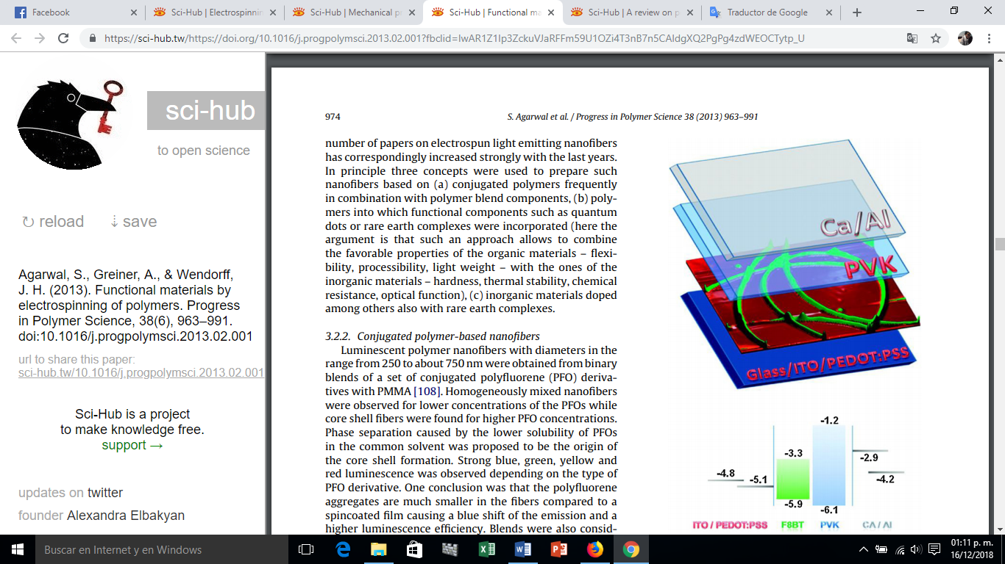
Materiales innovadores
Materiales compuestos con fibras de electrospinning
Se enfoca en obtención de una fibra compuesta con componentes luminiscentes orgánicos e inorgánicos, metales, óxidos de metales, cerámicos y con polímeros orgánicos. Con la finalidad de obtener fibras de electrospinning como elementos clave en dispositivos. Por ejemplo en los dispositivos optoelectrónicos, en el diodo de emisión de luz.
Materiales Innovadores
El objetivo fundamental es armonizar los aspectos funcionales con los tecnológicos, estéticos, anatómicos, fisiológicos, ergonómicos, entre otros.
Materiales Compuestos y Biomimetismo
Los materiales desarrollados por biomimetismo, generalmente tienen un enfoque de material compuesto.
El desarrollo de las nuevas tecnologías exige obtener nuevos materiales, por lo cual para dicha obtención la naturaleza es la fuente más grande de inspiración.
Notes:
Cris

Slide 14
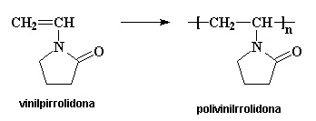
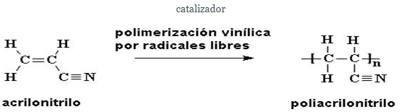
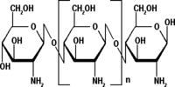
Materiales
PVP
Polivinilpirrolidona
PAN
Poliacrilonitrilo
Quitosán
Es un polisacárido que se obtiene de la quitina parcialmente desacetilada
Soluble en agua y otros disolventes polares
Termoplástico
Formado por copolímeros capaces de resistir ambientes adversos
vinilpirrolidona
Polivinilpirrolidona
Notes:
Cris

Slide 15
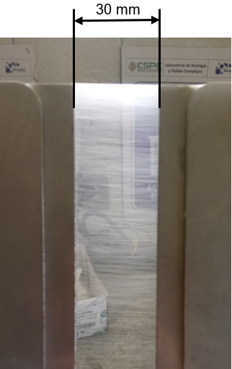
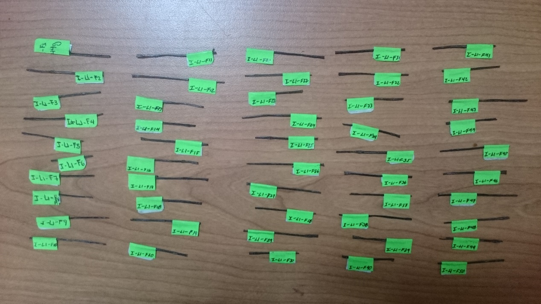
Experimentación
Notes:
Wagner

Slide 16
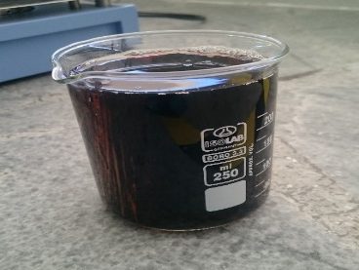
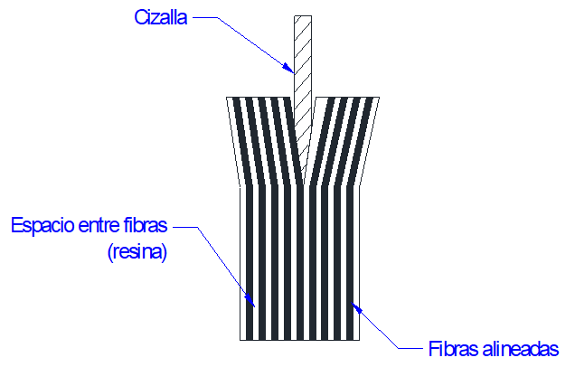
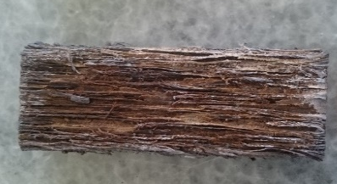
Experimentación
Extracción de fibras de chonta
Método Químico
Inmersiones en solución de hidróxido de sodio (NaOH), con la finalidad de disolver la lignina alrededor de las fibras, y posteriormente realizar una extracción de forma manual.
Método Mecánico
Cortes de extracción de la corteza en secciones con gran cantidad de fibras. Con el corte realizado se realizan cizallamientos a las fibras de forma longitudinal a las muestras para lograr la separación de las fibras
La parte atacada resulta extremadamente dañadas.
Posteriormente de la limpieza se obtienen las fibras completas a ser ensayadas.
Notes:
Wagner
En el método químico hablar de como es el procedimiento y después de los tiempos que se varió para que no se malogre la muestra y sin embargo no funcionó

Slide 17
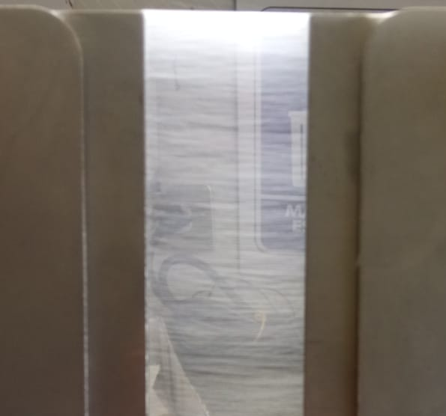
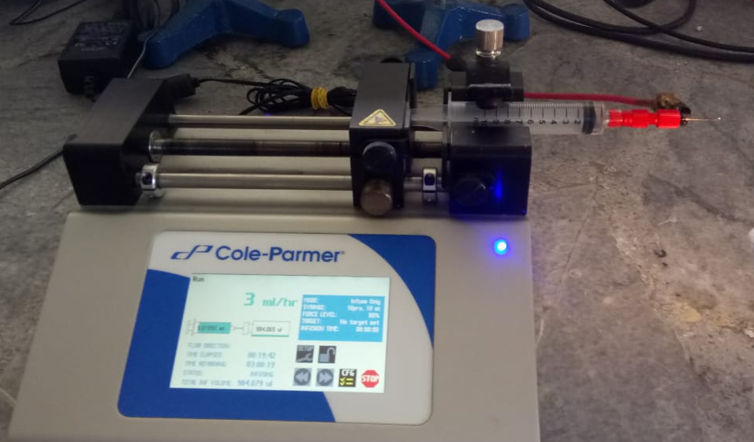
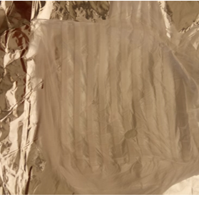
Experimentación
Proceso de electrospinning
Preparación de la solución
Obtención de fibras alineadas
Selección de parámetros para la técnica de electrospinning
Notes:
Wagner

Slide 18
Experimentación
Análisis de parámetros experimentales para fibras de PAN
N° | Separación (cm) | Voltaje (KV) | Caudal (ml/h) | Deposición (ml) | Distancia (cm) | Material
1 | 2.5 | 14.2 | 1.32 | 3 | 15 | PAN 15%
2 | 3 | 14.2 | 1.32 | 5 | 20 | PAN 15%
3 | 3 | 17.9 | 1.32 | 3 | 20 | PAN 15%
4 | 3 | 17.9 | 1.32 | 5 | 20 | PAN 15%
Colector de placas paralelas
Análisis de parámetros experimentales para fibras de PVP
N° | Separación (cm) | Voltaje (KV) | Caudal (ml/h) | Material
11 | 2.7 | 8 | 3 | PVP 8%
12 | 2.7 | 8 | 3 | PVP 8%
13 | 2.7 | 7.9 | 3 | PVP 8%
14 | 2.7 | 7.9 | 3 | PVP 8%
Notes:
Wagner

Slide 19
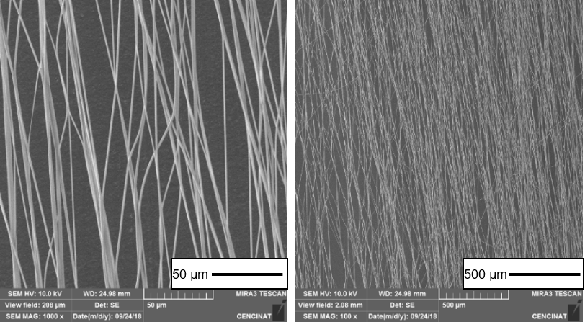
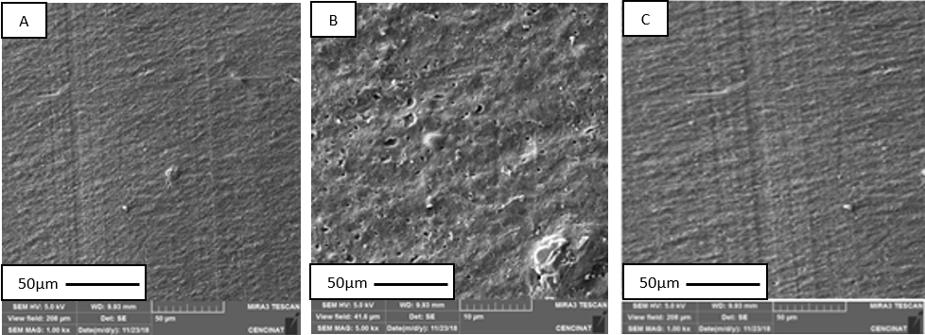
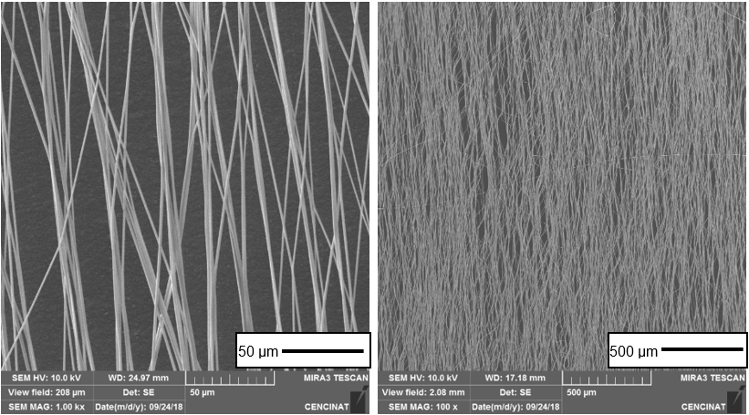
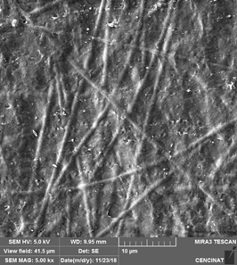
Experimentación
Material compuesto A) Con fibras de PVP y quitosán, 4% p/v en ácido acético 4%v/v B) Con fibras de PVP y quitosán, 4% p/v en ácido acético 40%v/v C) Con fibras de PVP y quitosán 8% p/v en ácido acético 4%v/v
Fuente: Microscopio electrónico de barrido
Fibras muestra N°7 de PVP. Amplificación izquierda X1000 y derecha X100
Fuente: Microscopio de barrido
Muestras de fibras de PAN. Amplificación izquierda X1000 y derecha X100
Fuente: Microscopio de barrido – ESPE
Muestra de material compuesto con fibras de PAN en matriz de resina de quitosán
Fuente: Microscopio de barrido – ESPE
Notes:
Wagner

Slide 20
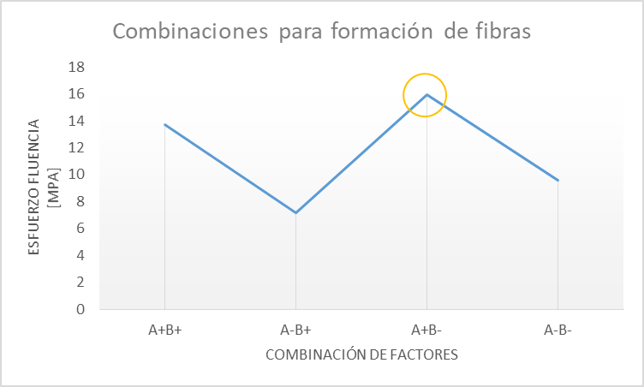
Experimentación
Factores para el diseño experimental
Combinaciones para la elaboración de fibras
Factor | Código | Nivel Bajo (-) | Nivel Alto (+) | Respuesta esperada
Voltaje (KV) | A | 14.2 | 17.9 | Esfuerzo de fluencia
Deposición (ml) | B | 3 | 5 | Esfuerzo de fluencia
Fracción | C | 0.08 | 0.10 | Esfuerzo de fluencia
Muestra | % Deformación | Esfuerzo de fluencia (MPa) | Módulo de Elasticidad (MPa)
Combinación | A+B+
Promedio | 15.85 | 13.7 | 0.86
Desviación estándar | 0.37 | 0.31 | 0.02
Combinación | A-B+
Promedio | 16.41 | 7.13 | 0.44
Desviación estándar | 0.42 | 0.2 | 0.02
Combinación | A+B-
Promedio | 18.3 | 15.96 | 0.87
Desviación estándar | 0.27 | 0.54 | 0.03
Combinación | A-B-
Promedio | 11.28 | 9.59 | 0.85
Desviación estándar | 0.6 | 0.43 | 0.02
Notes:
Cris

Slide 21
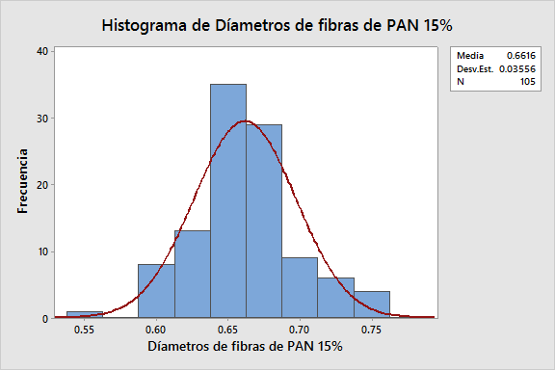
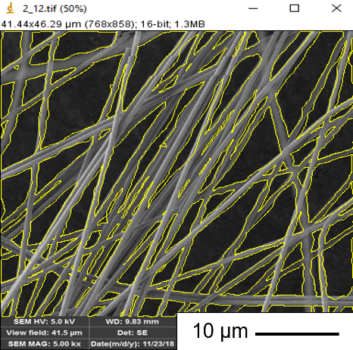
Experimentación
Regularidad en los diámetros de fibras de PAN.
Porosidad de la malla 48.56%
Media 0.662 [um]
Des. Est. 0.035[um]
N 105
Notes:
Cris

Slide 22
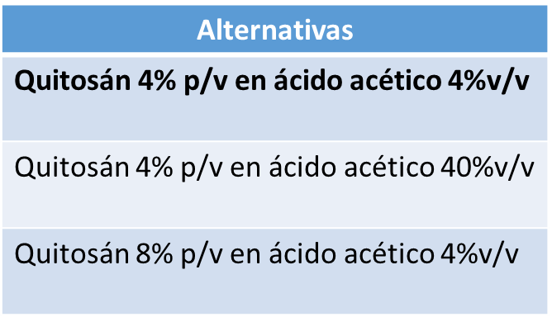
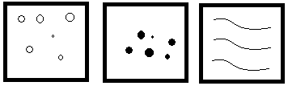
Experimentación
Selección de la resina de quitosán
1) Solubilidad de quitosán en ácido acético
2) Formación de burbujas al momento de inyección
3) Tiempo de secado de la resina
Puntajes | 5pts | 4pts | 3pts | 2pts | 1pt
Solubilidad de quitosán | Excelente | Muy Bueno | Bueno | Regular | Malo
Formación de burbujas | Nula | Baja | Media | Alta | Excesiva
Tiempo de secado | Bajo | Medio | Alto | Muy Alto | Excesivo
Notes:
Cris

Slide 23
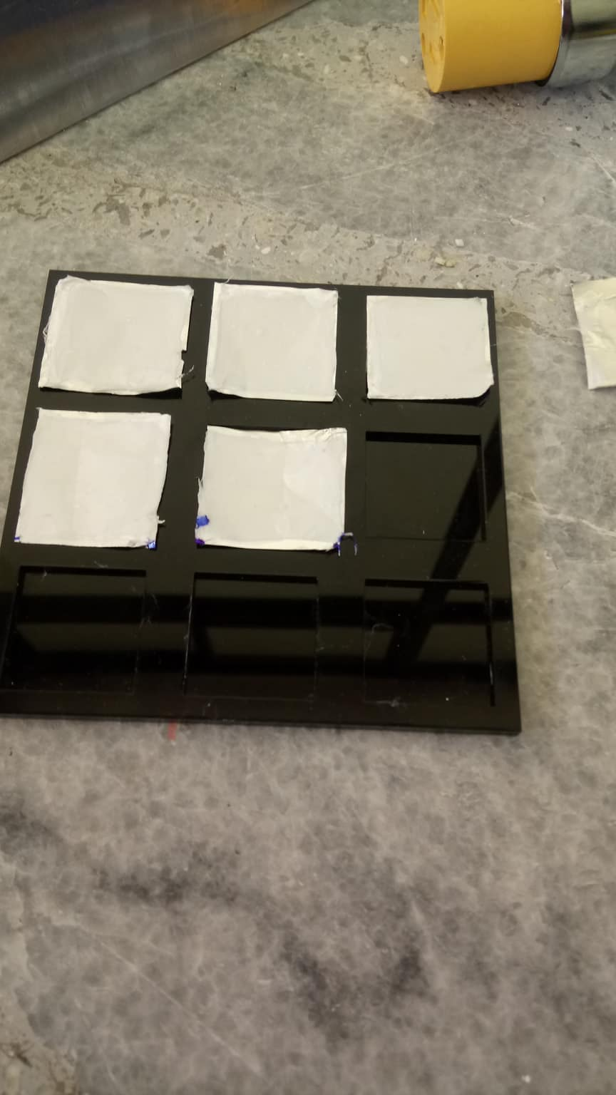
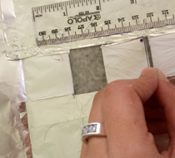
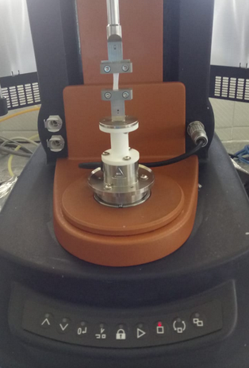
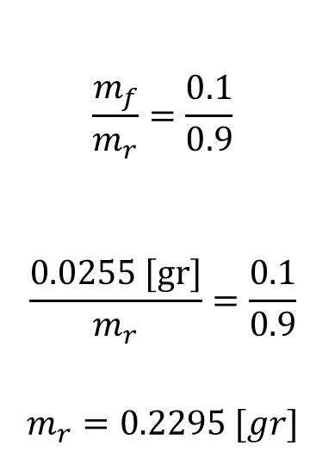
Experimentación
Probetas serán de 30 x 30 x 2 [mm] estas medidas se realizaron en base a los parámetros recomendados por el reómetro HR-2 del laboratorio de reología
30,00
$$\frac{m_{f}}{m_{r}}=\frac{0.1}{0.9}$$
$$\frac{0.0255 [gr]}{m_{r}}=\frac{0.1}{0.9}$$
$$m_{r}=0.2295 [gr]$$
30,00
Notes:
Cris

Slide 24
Análisis de Resultados
Notes:
Wagner

Slide 25
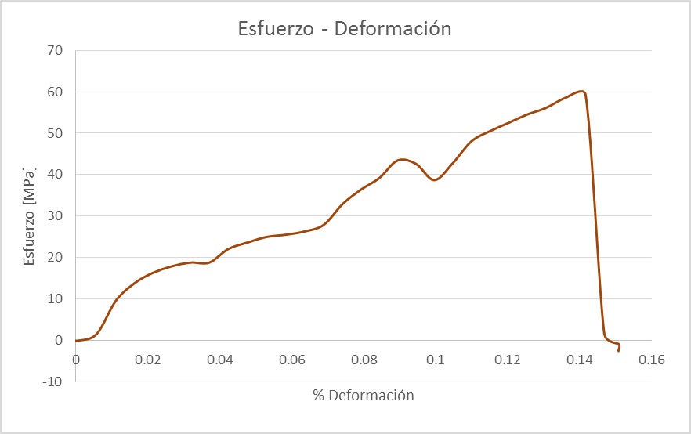
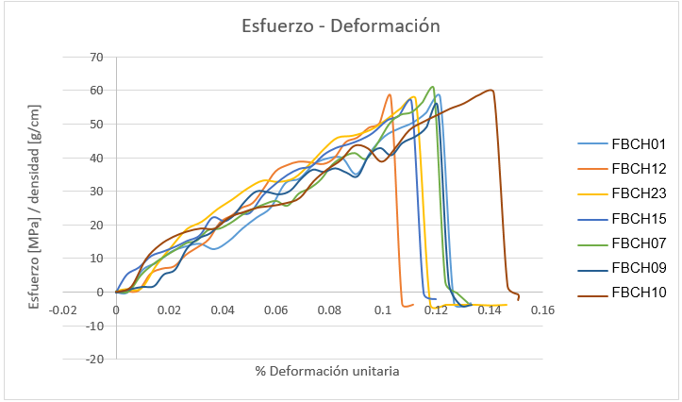
Análisis de resultados
Ensayo de Tracción de las fibras de chonta
Notes:
Wagner

Slide 26
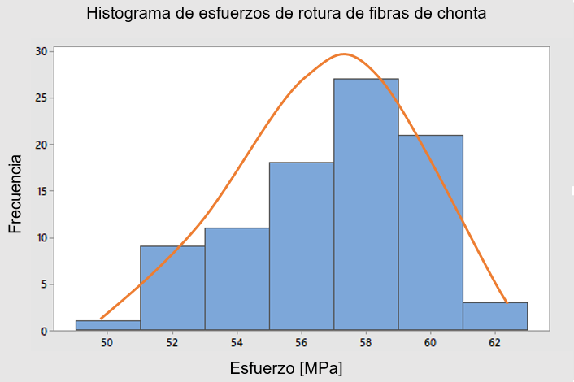
Análisis de resultados
Ensayo de Tracción de las fibras de chonta
N: 90
Prom: 57.05 [MPa]
Desv: 2.65 [MPa]
Confiabilidad: 96% (Morales, 2012)
Notes:
Wagner

Slide 27

Análisis de resultados
Análisis de fibras de PAN
Notes:
Wagner

Slide 28

Análisis de resultados
Análisis de resina de Quitosán
Notes:
Wagner

Slide 29
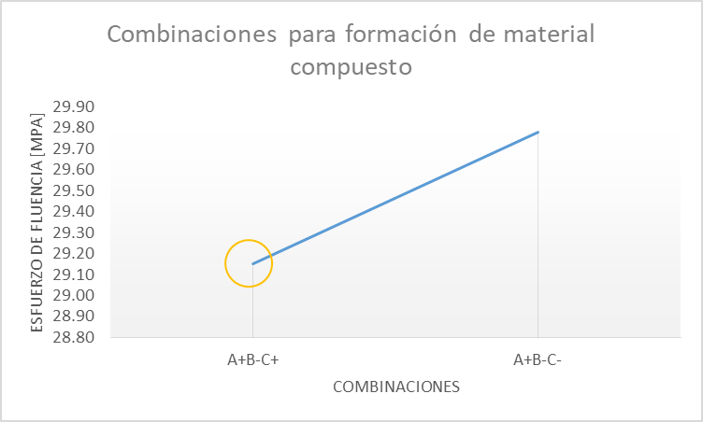
Análisis de resultados
Muestra | Combinación | % Deformación | Esfuerzo (MPa) | Módulo de Elasticidad (MPa)
MC1 | A+B-C+ | 6.13 | 29.54 | 4.82
MC2 |  | 7.13 | 28.71 | 4.03
MC3 |  | 6.11 | 28.98 | 4.74
MC4 |  | 5.78 | 29.65 | 5.13
MC5 |  | 6.54 | 28.89 | 4.42
Promedio |  | 6.34 | 29.15 | 4.63
Desviación estándar |  | 0.52 | 0.42 | 0.42
MC6 | A+B-C- | 6.18 | 29.95 | 4.84
MC7 |  | 6.80 | 28.91 | 4.25
MC8 |  | 5.35 | 30.05 | 5.61
MC9 |  | 5.55 | 30.41 | 5.48
MC10 |  | 5.57 | 29.57 | 5.31
Promedio |  | 5.89 | 29.78 | 5.10
Desviación estándar |  | 0.60 | 0.57 | 0.56
Notes:
Cris

Slide 30

Análisis de resultados
Análisis de material compuesto
Notes:
Cris

Slide 31
Análisis de resultados
Comparación de propiedades
Homogeneidad del material compuesto
Notes:
Cris

Slide 32
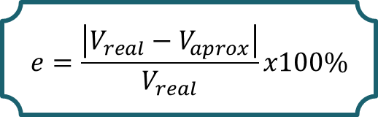

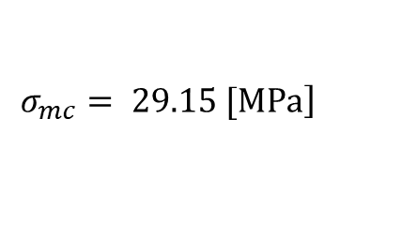
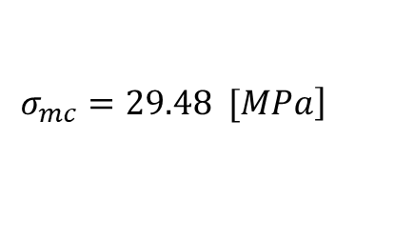
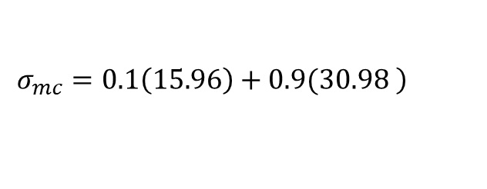

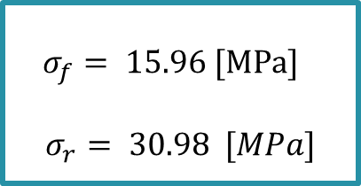
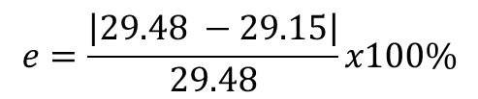
Verificación de la regla de mezclas
Análisis de resultados
Al aplicar la regla de mezclas para el material compuesto, se cumple que el esfuerzo equivale a
Para la obtención del error se toma es el valor promedio obtenido mediante los ensayos
$$σ_{mc}=f_{f}σ_{f}+f_{r}σ_{r}$$
$$\left.σ_{mc}= 29.15 [MPa\right]$$
$$e=\frac{\left|V_{real}−V_{aprox}\right|}{V_{real}}x100\%$$
$$σ_{f}= 15.96 [MPa]$$
$$σ_{r}= 30.98 [MPa]$$
$$e=\frac{\left|29.48 −29.15\right|}{29.48}x100\%$$
$$\left.σ_{mc}=0.1\left(15.96\right)+0.9(30.98 \right)$$
$$\left.σ_{mc}=29.48 [MPa\right]$$
$$e=1.17\%$$
Notes:
Wagner

Slide 33
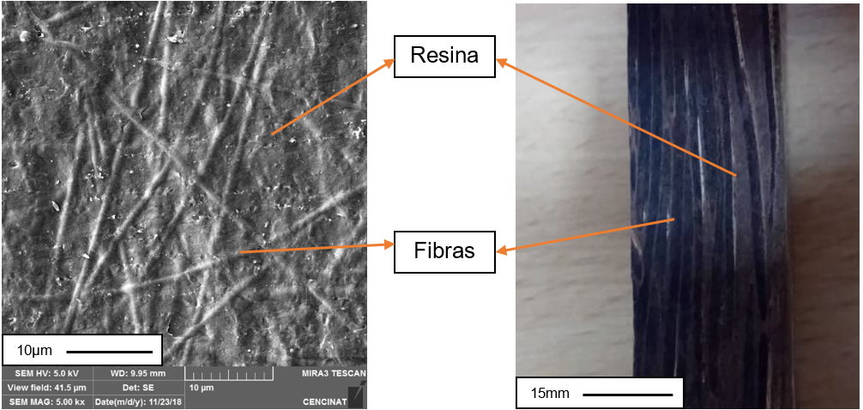
Análisis de resultados
    Verificación de la biomimesis de la chonta
Notes:
Wagner

Slide 34
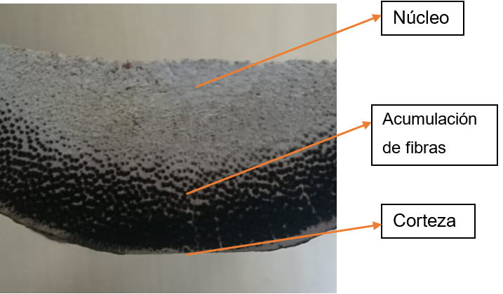
Análisis de resultados
Propuesta de aplicación
Resistencia a agentes ambientales
Fibras crean protección contra el exceso de humedad al interior del tronco
PAN genera capa de protección contra agentes como Peróxido de Hidrogeno
Aglomeración de fibras en la parte externa del material
Núcleo blando
Refuerzo
Capa impermeable
Empaque para conexiones industriales
Daño en empaques con contacto de agentes oxidantes
Flexibilidad del material permite el fácil manejo e implementación
Notes:
Wagner

Slide 35
Conclusiones
Se evidencio que el tronco de chonta se compone de fibras alargadas en su parte externa, aglomeradas por resina natural del árbol. Estas fibras están alineadas de forma vertical al tronco dándole gran resistencia. Esto genera una especie de tubo a lo largo del tronco que le da mayor rigidez.
Se determinó que el método adecuado para la extracción de fibras de chonta es el método mecánico por cizallamiento, pues al utilizar el método químico de hidróxido de sodio (NaOH), se afectan sus características mecánicas. Las fibras que se extrajeron con dicho proceso químico estaban debilitadas.
El alineamiento de las fibras naturales de forma vertical, genera que el cizallamiento en sentido longitudinal sea el mejor método de extracción de las mismas, ya que obliga a que estas se separen entre sí y de la resina natural. Permitiendo extraerlas sin dañarlas.
Notes:
Turnos

Slide 36
Las fibras de electrospinning obtenidas mediante un colector de placas paralelas permite que estás estén de forma alineada, es decir paralelas entre sí, perpendiculares a la superficie entre placas y formando una línea recta.
El voltaje aplicado para la realización del proceso de electrospinning depende de varios factores, entre los cuales están la distancia desde la punta del capilar hasta el colector, el caudal, entre otros. Siendo el más relevante el material utilizado, tal es el caso de PVP que su voltaje varió entre 6 a 8 [KV] mientras que para el PAN su voltaje varió entre 14 y 18 [KV].
Los parámetros óptimos obtenidos por experimentación para la obtención de fibras de PVP son voltaje 7,9 [KV], caudal de 3 [ml/h], distancia al colector de 15 [cm] y separación de las placas de 2,7 [cm]. Mientras que los parámetros aplicados para la obtención de fibras de PAN son voltaje 17,9 [KV], caudal de 1,32 [ml/h], distancia al colector de 20 [cm] y separación de placas de 3 [cm].
Notes:
Turnos

Slide 37
La resina de quitosán es un elemento con alta resistencia aproximadamente de 30.98 [MPa] y gran facilidad de maniobrabilidad al ser degradada en acido diluido. Su oxidación se produce a la intemperie permitiendo la obtención de un material seco.
El esfuerzo de fluencia promedio obtenido de las fibras de PAN es de 15,96 [MPa] a tracción, obtenido bajo la combinación A+ (voltaje de 17.9 [KV]) y B- (deposición de 3 [ml]). El cual fue determinado con un total de 5 muestras para verificar la repetitividad.
El material compuesto con una relación de mezcla de los elementos de 0.10, tiene un esfuerzo de fluencia promedio de 29,15 [MPa]. Siguiendo la regla de mezcla para materiales compuestos el esfuerzo de fluencia calculado es de 29,48 [MPa]. Lo cual da un error entre los valores del 1.17%.
La biomimética de la chonta representada por el material micrométrico se realizó mediante la verificación geométrica tanto de la sección transversal como de la longitudinal. Consiguiendo así propiedades mecánicas y químicas conjuntas aportadas por ambos elementos del material compuesto.
Notes:
Turnos

Slide 38
Recomendaciones
La extracción por medios mecánicos debe ser utilizada para no afectar gravemente las propiedades mecánicas de las fibras.
Para la utilización de reactivos químicos se recomienda siempre revisar los protocolos de seguridad y manejo de los mismos.
El manejo del proceso de electrospinning debe hacerse bajo los estándares de los equipos y seguir los protocolos ya establecidos para su elaboración.
Es importante establecer cuáles son los parámetros óptimos en la generación de fibras mediante el proceso de electrospinning, pues para mantener repetitividad hay que mantener los mismos parámetros en cada proceso de elaboración de fibras.
Notes:
Turnos

Slide 39
Se recomienda ante cualquier proceso experimental controlar la trazabilidad de cada uno de los subproductos obtenidos y del producto final. Para conocer el proceso adecuado de producción
Los equipos, herramientas e instrumentos utilizados deben ser lavados y secados inmediatamente después de realizar un proceso de electrospinning, con el fin de reducir o eliminar la posibilidad de taponamientos por residuos de material.
La compatibilidad entre elementos de un material compuesto es un factor que se debe experimentar y analizar para tener una correcta adherencia, así como una conjunción de sus propiedades.
Los materiales compuestos abren campos de aplicación para los materiales poco comunes, siendo un campo de estudio e investigación con gran amplitud de posibilidades.
El material compuesto desarrollado en el presente trabajo puede ser aplicado con fines de empaques para juntas de tuberías con elementos de oxidación para plásticos comunes como son el peróxido de hidrogeno y el ácido nítrico. Sin embargo se recomienda realizar más estudios para confirmar su aplicación de manera comercial.
Notes:
Turnos

Slide 40

Notes:
Ambos

